Slide 1

Présentation
1
Par yoan saint juste et matthieu Kozicki

Slide 2

Les skills du Workshop
2
- Utiliser l'API de Twitter en pyhton
- Faire un bot
- (Gagner des concours sans rien faire)
Par yoan saint juste et matthieu Kozicki

Slide 3

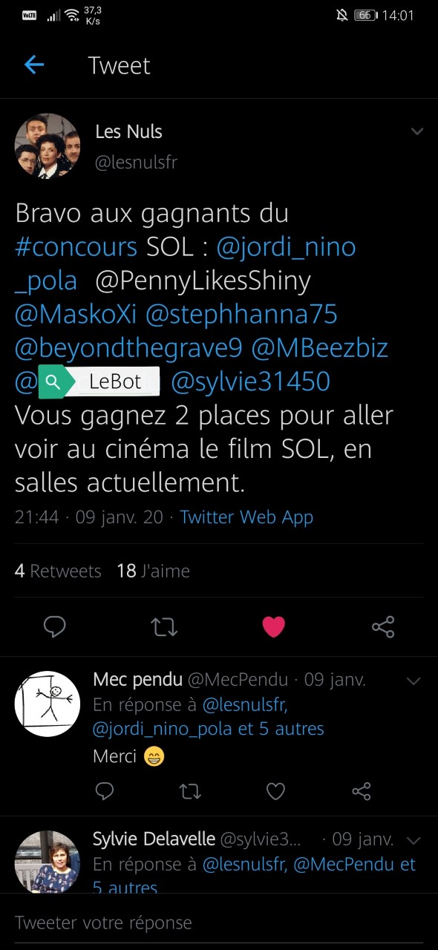
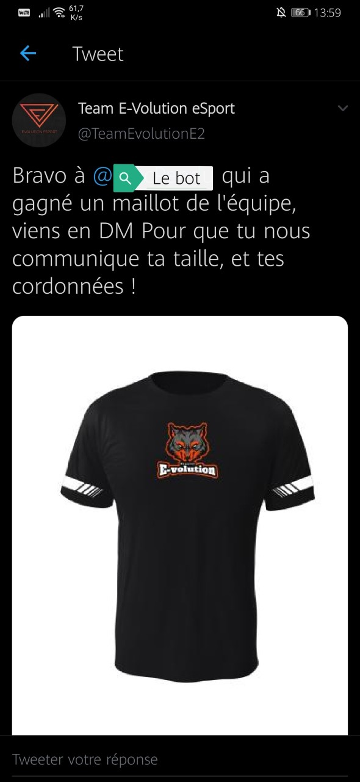
Tweepy
3
Une API fournis par Twitter.
Quelques screens de concours gagnés
Par yoan saint juste et matthieu Kozicki

Slide 4
Démonstration du bot
2
Petite demo d’un bot un peu plus abouti que ce que vous réaliserez pendant ce Workshop
Par yoan saint juste et matthieu Kozicki

Slide 5
Tweepy : Lien github
4
https://github.com/yoansj/WorkshopBotConcours/
Par yoan saint juste et matthieu Kozicki

